Slide 1

스마트 컨트랙트를 활용한 아동 급식 결제와
토큰 기반 기부 시스템 제안
Notes:
안녕하세요
스마트 컨트랙트를 활용한 아동 급식 결제와 토큰 기반 기부 시스템 제안에 대한 발표를 진행하겠습니다.

Slide 2

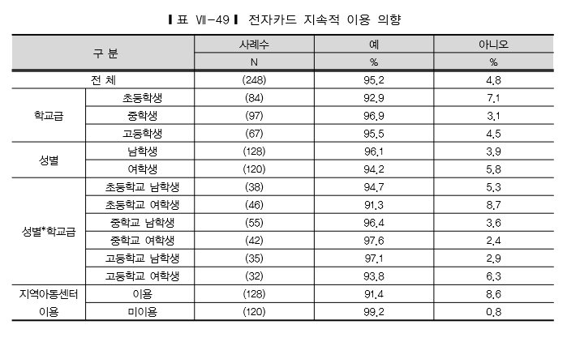
아동 급식 카드
결식아동 급식사업의 일환
결식이 우려되는 아이들에게 발급하는 IC카드
지속적인 이용
‘원한다’는 응답 95.2%
사용하는 아동들에게
긍정적인 인식
서울시 아동급식평가 및 전달체계 구축방안연구 (2010)
Notes:
각 지자체에서 결식아동 급식사업의 일환으로
결식이 우려 아이들에게 발급하는 IC카드
가맹점에서 식사를 해결할 수 있도록 일정한 금액을 선불로 카드에 입금해주는 시스템
저소득층 아동·청소년의 심리적 위축감 완화와 규칙적인 식습관 유도를 목표

Slide 3
아이디어 동기
담당 공무원이
허위로 아동을 등록
1억 5천만원을 횡령
지자체별로
위탁 업체를 통해 운영
폐쇄적인 구조
원인
해결 방안
블록체인 스마트 컨트랙트를 활용하여 거래에 대한 정보를 통합된 DB에 저장하여 투명성을 보장
Notes:
올해 7월
담당 공무원이 허위로 31명의 아동을 등록하여 1억 5천 만원을 횡령한 사건이 발생
문제점 살펴봄

Slide 4
근본적인 문제점
해결 방안
블록체인 스마트 컨트랙트를 사용하여 신뢰적인 기부 시스템 적용
부족한 지원 금액
할인된 금액으로 아동에게 상품을 제공
적은 가맹점
우수한 가맹점 혜택을 통해 더 많은 가맹점 유치
타인의 사용이 가능
심리적 낙인감
스마트폰 앱을 통해 인증과 QR 코드 형식의 결제 방식을 사용
전용 리더기
설치 필요
가맹점의 정보와 최신화 등
추가적인 서비스를 제공이 용이
Notes:
아동 급식 카드에 다른 문제들 있음
신뢰성을 바탕으로 한 기부 시스템으로 가맹점 확대와 아동 급식에 대한 긍정적인 인식을 줄 수 있다고 봄

Slide 5

개발 환경
HyperLedger Fabric
허가형 네트워크
거래의 기밀 유지
제안하는 아동급식카드에 적합
암호화폐 불필요
Notes:
리눅스 재단이 주도 하는 블록 체인프레임 워크
다른 블록체인 비교 시
암호화폐 x
네트워크 허가형
체인코드라는 스마트 컨트렉트 사용

Slide 6



개발 환경
블록체인 네트워크를 노출
멀티플랫폼 지원 및 연동
가맹점을 가정한 웹
상품등록, QR코드 생성
아동이 사용하는 앱
QR코드를 사용한 결제
잔여 포인트와 구매 내역 조회
Notes:
REST란, "웹에 존재하는 모든 자원(이미지, 동영상, DB 자원)에 고유한 URI를 부여해 활용“
멀티플랫폼 지원 및 연동 가능
Nodejs사용하여 웹서버 작성
안드로이드 앱으로 작성

Slide 7
프로토타입 구현
1. 개발환경을 제공하는 HyperLedger Composer 사용
2. 비즈니스 네트워크 작성 – 모델링, 액세스 제어, 체인코드
3. HyperLedger Fabric 배포 및 REST 서버 실행
4. 웹과 앱 연동
Notes:
Hyperledger Fabric 응용 프로그램을 보다 쉽게 ​​개발할 수 있는 개발 도구 세트 및 프레임 워크
블록체인 비즈니스 네트워크를 구축하기 위한 툴

Slide 8



동작 구성
이메일 인증을 통한
회원가입 승인
아동
서버
1. 상품의 QR코드를 스캔
2. 상품, 금액 확인 후 지문 결제
1. 상품 등록
3. 상품 지급
2. QR 코드 생성
가맹점

Slide 9
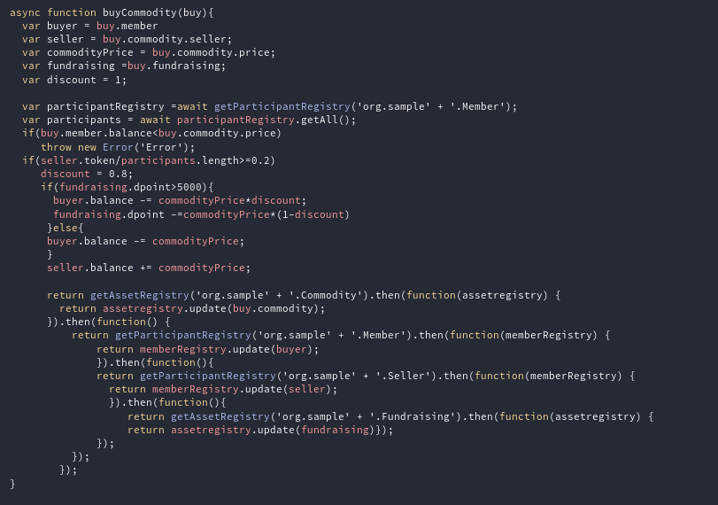
구매 동작 구성
구매 시 체인코드
아동이 월마다 만족하는 가맹점에 토큰 부여
기부자의 기부
가맹점 토큰 보유가 상위 20% 이상일 경우 아동이 구매 시 20%의 할인 적용되고
할인된 금액은 기부금에서 차감

Slide 10
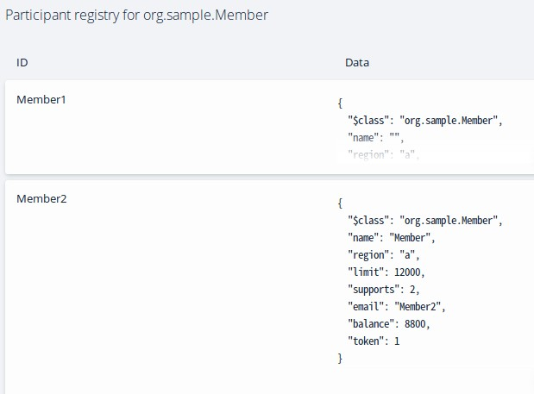
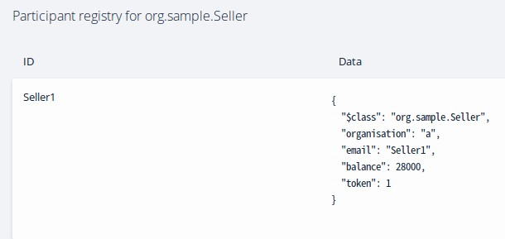
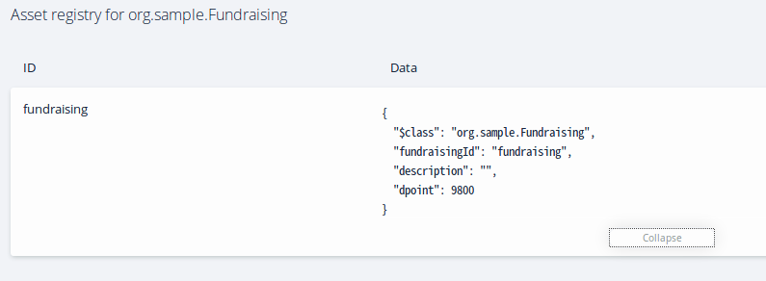
테스트 이미지
구매자 잔액 : 8800
판매자 잔액 : 28000
모금 금액 : 9800

Slide 11
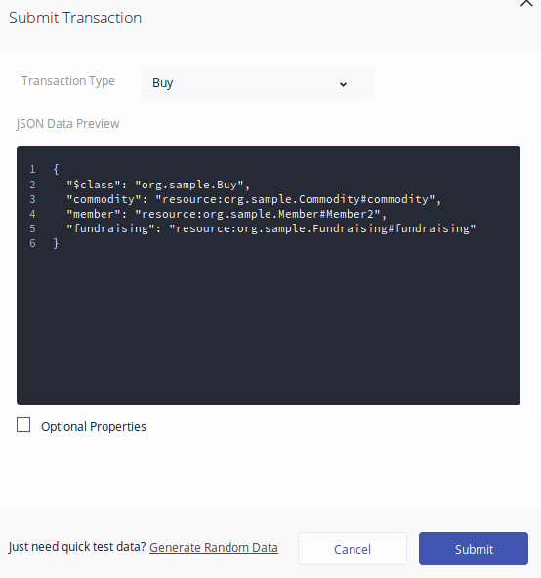
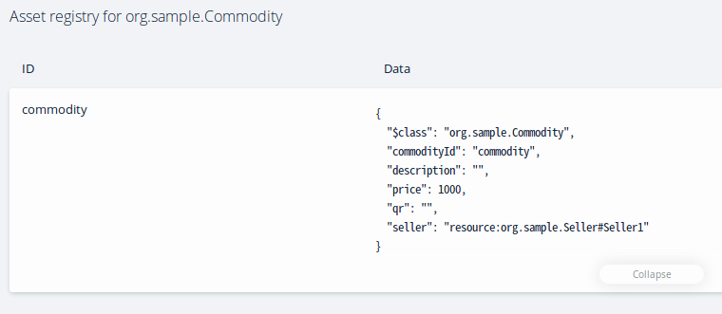
테스트 이미지
1000원짜리 물품을 선택
구매 트랜잭션 실행

Slide 12
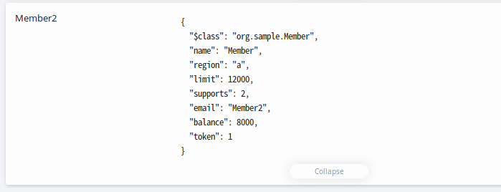
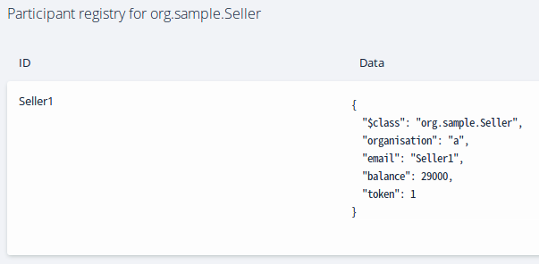
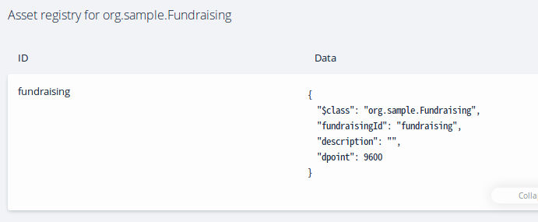
테스트 이미지
구매자 잔액 : 8800 -> 8000
판매자 잔액 : 28000 -> 29000
모금 금액 : 9800 -> 9600
Notes:
적용되어 금액이 변경된 것을 확인 할 수 있음

Slide 13
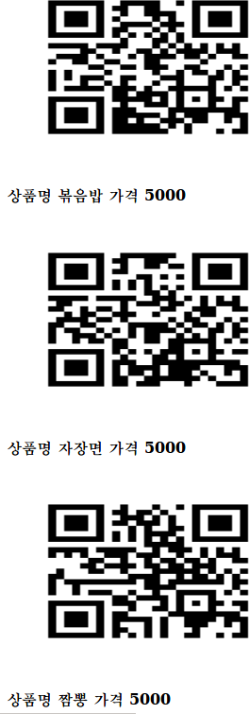
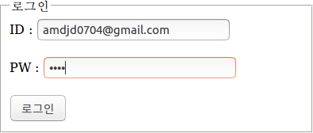
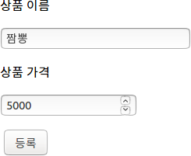
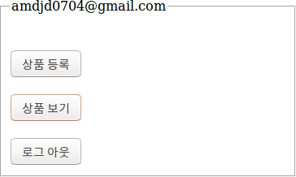
구현한 웹 동작 원리

Slide 14
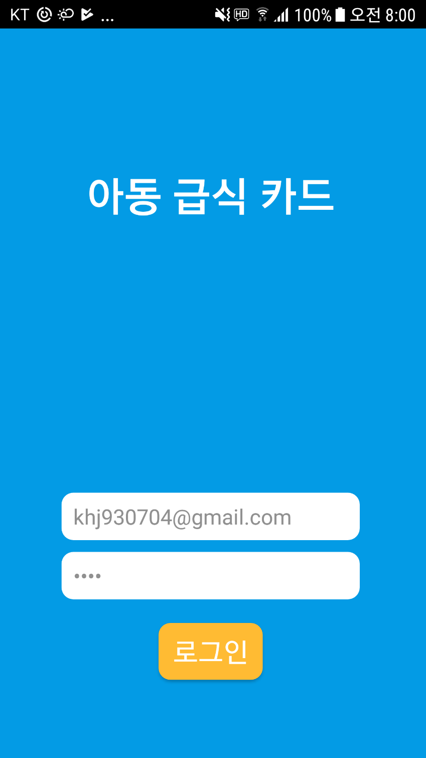
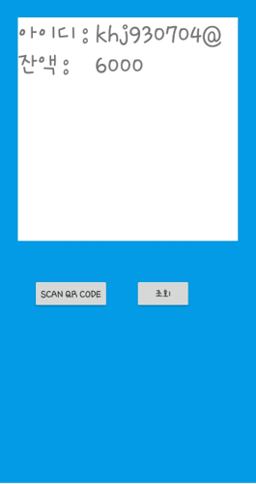
구현한 앱 동작 원리
Notes:
모금 금액에서 20% 할인된 금액이 되어야 하는데

Slide 15
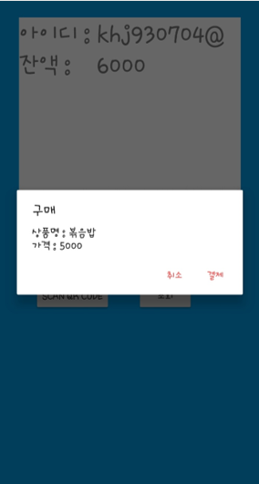
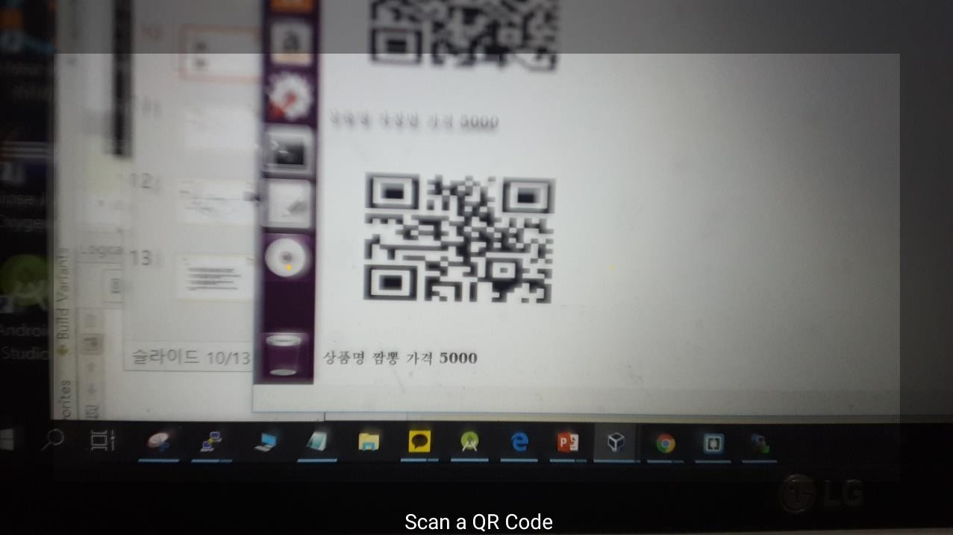
구현한 앱 동작 원리

Slide 16


구현한 앱 동작 원리
Notes:
20% 할인이 적용이 안된 금액으로 계산이 됨

Slide 17
기존 방식과의 비교
급식 카드 |  | 급식 앱
타인이 사용 가능 | 사용자 | 본인만 사용 가능
있음 | 노출 위험 | 없음(어플 숨기기)
고정적 | 지원 금액 | 기부 시스템으로 인해 유동적
가맹점의 별도 설치 필요 | 리더기 설치 | 별도 설치 필요 없음
폐쇄된 구조로 악용 가능성이 많음 | 악용 위험성 | 블록체인의 무결성을 이용해 악용 가능성이 적음

Slide 18
결론
아동급식카드의 큰 사건 이슈로 여러 문제점이 부각되었고
스마트 컨트랙트과 스마트 폰 앱을 사용하여 해결 방안을 제시함.
제안하는 방법에서 블록체인의 투명성과 무결성을 활용해서
기부 시스템을 추가하고 충분한 금액 지원 및 가맹점 확대와
기존 제도의 신뢰성 회복에 도움이 될 것이라고 생각함.

Slide 19
결론
앱을 통해 구동되므로 업데이트가 간단하고
아동에게 최신의 정보를 전달하는 것이 편리함.
제안하는 방법을 통해서 아동들이
만족할 수 있는 급식의 제공이 이뤄졌으면 함.

Slide 20
감사합니다

